Slide 1
СТРУКТУРИ ОТ ДАННИ И ПРОГРАМИРАНЕ
Лекция 8: Червено-черни дървета. Heap. Приоритетна опашка. Граф

Slide 2
ПЛАН
Дървета
Червено-черни дървета – Red-Black tree
Heap
Приоритетна опашка
Граф

Slide 3

Червено-черни дървета – Red-Black tree

Slide 4
Дефиниция
А червено-черно дърво е двоично наредено дърво, в което всеки възел има цвят, който е или червен или черен. Отделно от другите ограничения на двоично нареденото дърво, червено-черно дърво има следните допълнителни изисквания:
Цветът на възел е или червен или черен.
Цветът на коренът е винаги черен.
Всички листа са черни.
Всеки червен възел има и два наследника оцветени в черно.
Всеки прост път от даден възел до кое да е от неговите листа има равен брой черни възли.

Slide 5
Критично условие
Най-дългият път от корена до всяко листо е не повече от два пъти по-дълъг от най-краткия път от корена до друго листо в това дърво.
За да се разбере значението на тези свойства, е трява да се отбележи, че:
според свойство 4, никой път не може да има два червени възела един след друг
възможно най-краткия път ще има само черни възли
възможно най-дългия път ще има редуващи се червени и черни възли
тъй като всички максимални пътища имат еднакъв брой черни възли (свойство 5), няма път който да е повече от два пъти по-дълъг, от кой да е друг път.

Slide 6
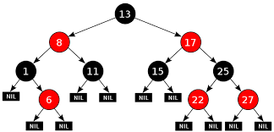

Slide 7
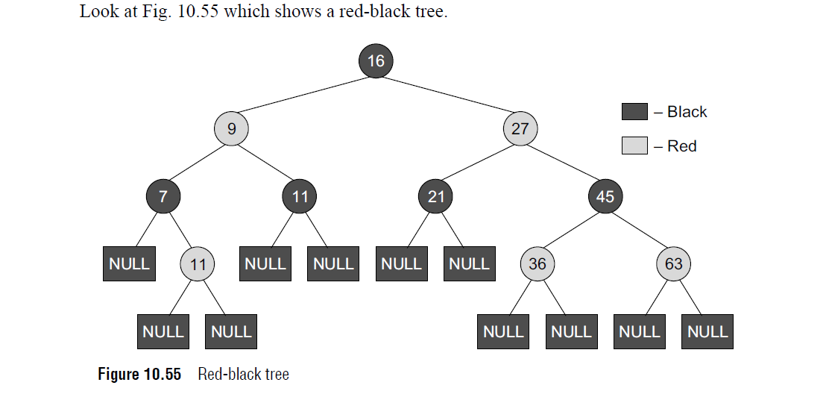

Slide 8
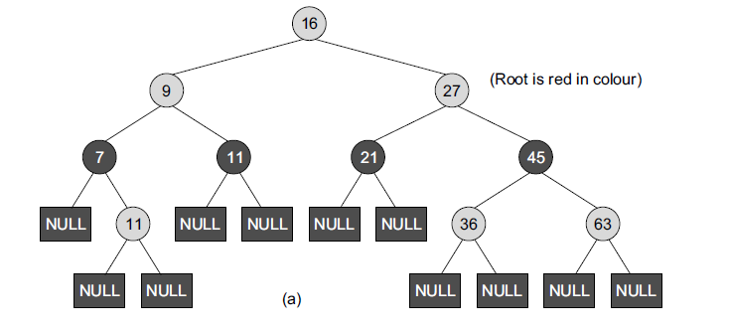

Slide 9
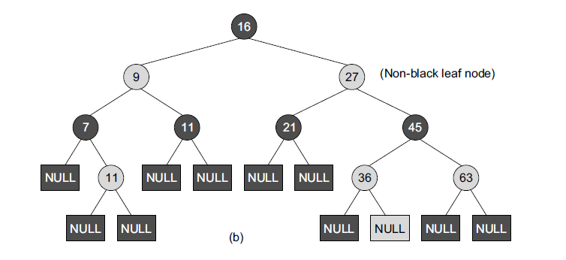

Slide 10
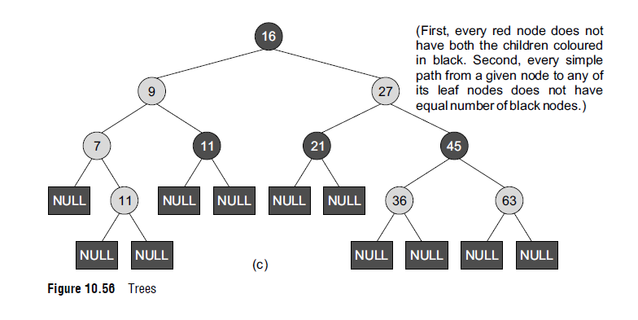

Slide 11
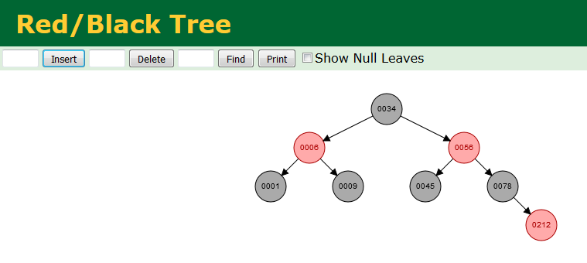
http://www.cs.usfca.edu/~galles/visualization/RedBlack.html
Insert: 1,34, 5, 9,56, 45, 78, 212

Slide 12
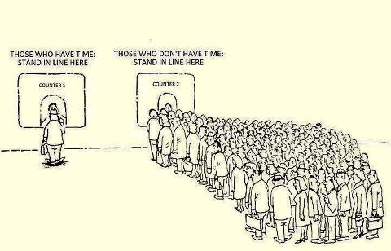
Приоритетна опашка

Slide 13
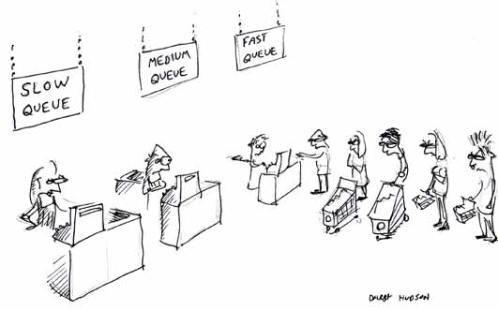
дефиниция
Приоритетната опашката е подобна на опашка, в която се премахва елемент от предната част.
Въпреки това, за разлика от обикновена опашка, при приоритетната опашка логическата наредба на елементите се определя от техния приоритет.
Елементи с висок приоритет се добавят в предната част на опашката, елементи с по-нисък приоритет се добавят в задната част.

Slide 14
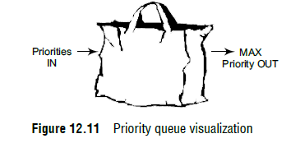
Концептуално, можем да мислим за приоритетна опашка като торба с приоритети.
В тази торба можете да поставите всеки елемент приоритет, но можете да вземете един елемент – този с най-висока стойност

Slide 15
Въпреки, че можем лесно да реализираме приоритетни опашки, използвайки линеен масив, трябва първо трябва да помисли за времето, необходимо за вмъкване на елемент в масива и след това времето да го сортираме.
За това е необходимо O (N) време, за да вмъкнете елемент и най-малко O(n log n) време, за да се сортира масива.
Ето защо, по-добър начин за реализиране на приоритетна опашка е с помощта на двоичен heap, който позволява добавянето и премахването на елементи с O(log n) време.

Slide 16
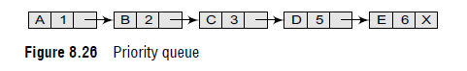
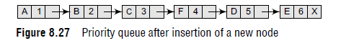

Slide 17
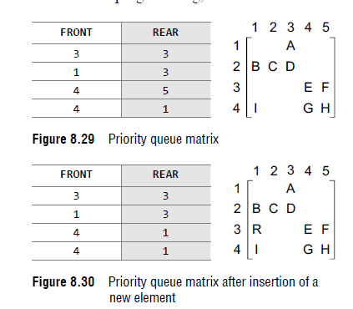

Slide 18
Priority Queue: properties
It is a queue, which guarantee immediate access to the “minimal” item (the item with the highest priority).
template <class T> class priorityQueue {
public:
// add a value to the collection
virtual void add(T value) = 0;
// return and remove the smallest element from the collection
T deleteMin();
// indicate whether there are elements in the collection
virtual int isEmpty() const = 0;
// return the smallest element in the collection
virtual T min() const = 0;
// remove the smallest element from the collection
virtual void removeMin() = 0;
};

Slide 19
Priority Queue: List
template <class T> class priorityQueueList : public priorityQueue<T> {
public:
// constructors
priorityQueueList();
priorityQueueList(const priorityQueueList<T> & v);
// priority queue protocol
virtual void add(T value);
virtual int isEmpty() const;
virtual T min() const;
virtual void removeMin();
private:
// data area
orderedList<T> lst;
};

Slide 20
Priority Queue: heap
Guarantee O(log₂n) performance of add() and deleteMin()
Guarantee O(1) performance of min()
Complete Binary Tree
Implemented by using array
Heap-order: for every node X with parent P, the key of P is smaller than the key of X. (Min heap).
There is also Max heap where the key of P is greater than the key of X.

Slide 21
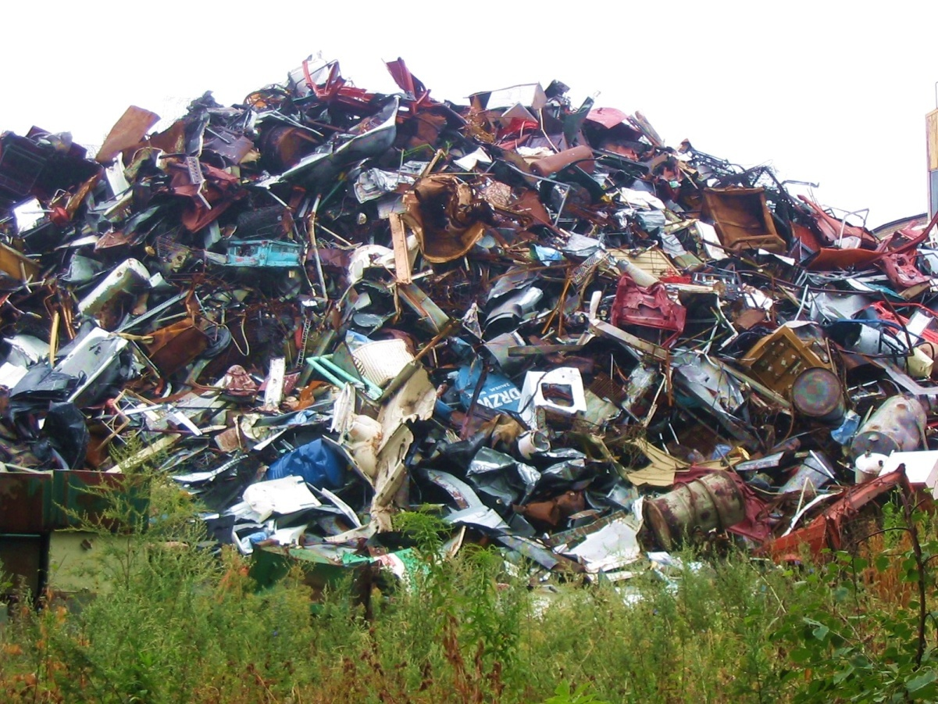
heap
Heap vs Garbage Collection?

Slide 22
Дефиниция
Heap (купчина / грамада) е пълно двоично дърво, в която всеки възел отговаря на свойството:
Ако B е наследник на A, то стойност (A) ≥ стойност(B)
Това означава, че всеки възел ще бъде по-голям или равен на лявия и дясния си наследник.
По този начин, коренът има най-голяма стойност. Такъв Heap е се нарича max-heap .
Аналогично има и min-heap, когато стойността във върха е най-малката, а всички останали стойности са по-големи или равни на родителите си.

Slide 23
приложения
Сортиране на масиви - heapsort algorithm
Реализация на приоритетни опашки

Slide 24
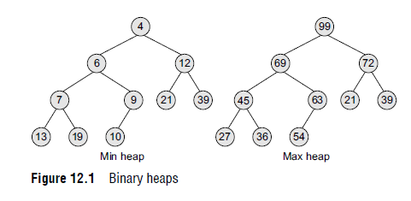

Slide 25
Is it a min-heap?

Slide 26
Is it a min-heap?

Slide 27
Complete Binary Tree: properties
Representation of a complete binary tree as a vector
Parent-Children relationship:
Let x is the index of a cell,
2*x + 1 and 2*x+2
are the indexes of x’s children.
Child-Parent Relationship:
Let x is the index of a cell,
(integer) (x-1) / 2
is the index of x’s parent.
A
B
C
D
E
F
G
index | 0 | 1 | 2 | 3 | 4 | 5 | 6
value | A | B | C | D | E | F | G

Slide 28
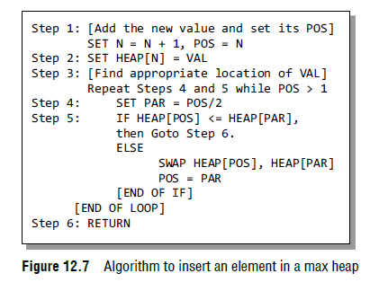
Insert Node
Поставете нов елемент в следващата свободна позиция в масива.
Сравнете новият елемент с неговия родител. Ако новият елемент е по-малък, отколкото стойността на родитела - разменете го с неговия родител.
Този процес продължава докато или - родителят на новият елемент е по-малък от или равен на новия елемент, или - новият елемент достигне корена (индекс 0 на масива)

Slide 29
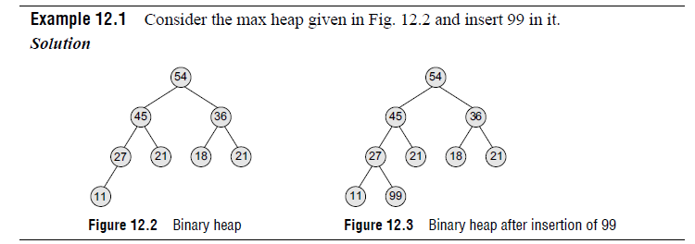

Slide 30
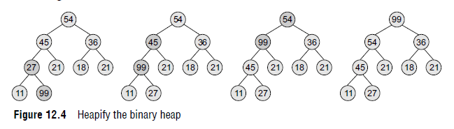

Slide 31
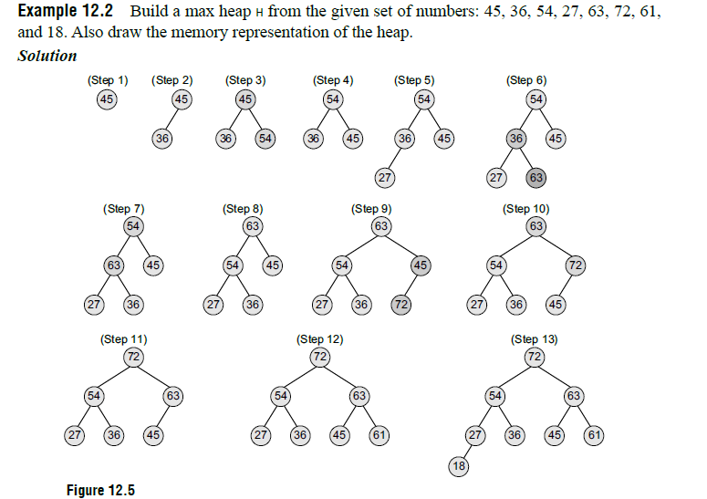
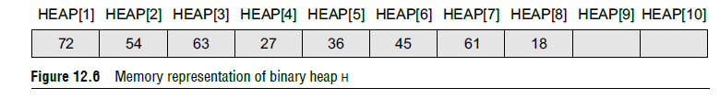

Slide 32
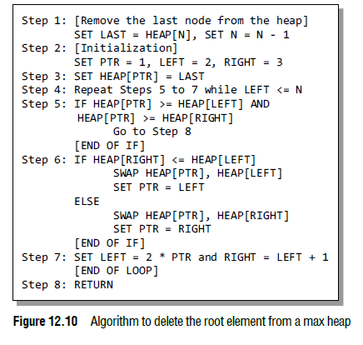
Remove root
Запазаете стойността на корена променлива, която ще се върне по-късно като резултат.
Премахваме на последния елемент в най-дълбокото ниво и го преместваме в корена.
Докато възел има стойност, която е по-малко от по-голямото от своите деца, то се разменя с по-голямото дете.
Връщаме като резултат стойността на корена, която беше запазена.

Slide 33
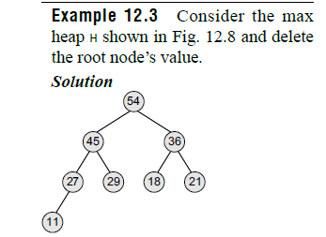
Remove max

Slide 34
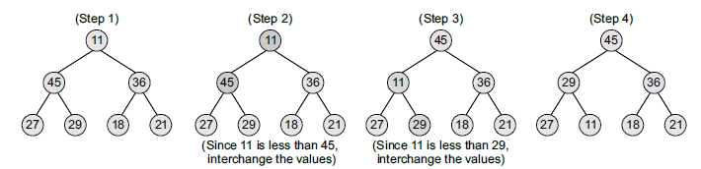

Slide 35
Demo
http://www.cs.usfca.edu/~galles/visualization/Heap.html

Slide 36
Add to Heap
7 | 2 | 8 | 3 | 1 | 6 | 5
1
0 | 1 | 2 | 3 | 4 | 5 | 6
2
5
7
2
7
3
8
6
2 | 7
8
2 | 7 | 8
3
2 | 3 | 8 | 7
1
1 | 2 | 8 | 7 | 3
6
1 | 2 | 6 | 7 | 3 | 8
5
1 | 2 | 5 | 7 | 3 | 8 | 6

Slide 37
Remove from Heap
0 | 1 | 2 | 3 | 4 | 5 | 6
6
1 | 2 | 5 | 7 | 3 | 8 | 6
2
5
6 | 2 | 5 | 7 | 3 | 8
7
3
8
2 | 6 | 5 | 7 | 3 | 8
2 | 3 | 5 | 7 | 6 | 8
2
8 | 3 | 5 | 7 | 6
6
5
3 | 8 | 5 | 7 | 6
7
3
8
3 | 6 | 5 | 7 | 8
2
8 | 6 | 5 | 7
3
5
5 | 6 | 8 | 7
7
6
8

Slide 38
Heap Sort – Create Heap
0 | 1 | 2 | 3 | 4 | 5 | 6
7 | 2 | 8 | 3 | 1 | 6 | 5
7 | 2 | 5 | 3 | 1 | 6 | 8
7 | 1 | 5 | 3 | 2 | 6 | 8
1 | 7 | 5 | 3 | 2 | 6 | 8
1 | 2 | 5 | 3 | 7 | 6 | 8
int max = data.length();
// first build the initial heap
for (int i = max / 2; i >= 0; i--)
buildHeap(data, max, i);

Slide 39
Heap Sort
0 | 1 | 2 | 3 | 4 | 5 | 6
1 | 2 | 5 | 7 | 3 | 8 | 6
6 | 2 | 5 | 7 | 3 | 8 | 1
2 | 6 | 5 | 7 | 3 | 8 | 1
2 | 3 | 5 | 7 | 6 | 8 | 1
8 | 3 | 5 | 7 | 6 | 2 | 1
3 | 8 | 5 | 7 | 6 | 2 | 1
3 | 6 | 5 | 7 | 8 | 2 | 1
for (i = max - 1; i > 0; i--) {
swap(data, i, 0);
// and rebuild the heap again
buildHeap(data, i, 0);
}

Slide 40
Heap: class
template <class T> class heap : public priorityQueue<T> {
public:
// constructors
heap(unsigned int maxsize);
heap(const heap<T> &);
// priority queue protocol
virtual void add(T value);
virtual int isEmpty() const;
virtual T min() const;
virtual void removeMin();
// delete all values
void deleteAllValues();
private:
// data areas
vector<T> data;
unsigned int heapmax;
unsigned int heapsize;
};

Slide 41
Heap: add
template <class T> void heap<T>::add(T newele) {
// add a new element to the heap
// make sure there is room for new element
if (heapsize + 1 >= heapmax) {
data.setSize(data.length() + 5);
heapmax += 5;
}
// value starts out in last position
unsigned int position = heapsize++;
// inv: position <= 0 and < heapmax
// now percolate up
while (position > 0 && newele < data[(position-1)/2]) {
data[position] = data[(position-1)/2];
// inv: tree rooted at "position" is a heap
position = (position - 1) / 2;
}
// found location, add new element
data[position] = newele;
}

Slide 42
Heap:removeMin
template <class T> void heap<T>::removeMin()
{
// remove the smallest element from a heap
// move the last element into the first position
data[0] = data[--heapsize];
// then move into position
buildHeap(data, heapsize, 0);
}

Slide 43
Heap:buildHeap
template <class T> void buildHeap(
vector<T> & data, int heapsize, int position) {
T value = data[position];
while (position < heapsize) {
unsigned int childpos = position * 2 + 1;
if (childpos < heapsize) {
if ((childpos + 1 < heapsize) &&
data[childpos + 1] < data[childpos])
childpos += 1;
if (value < data[childpos]) {
data[position] = value; return;
} else {
data[position] = data[childpos];
position = childpos;
}
} else {
data[position] = value; return;
}
}
}

Slide 44
Heap:heapSort
template <class T> void heapSort(vector<T> & data)
{
// sort the vector argument using a heap algorithm
int max = data.length();
// first build the initial heap
for (int i = max / 2; i >= 0; i--)
buildHeap(data, max, i);
// now swap the smallest element to the last position
for (i = max - 1; i > 0; i--)
{
swap(data, i, 0);
// and rebuild the heap again
buildHeap(data, i, 0);
}
}

Slide 45
Priority queues
STL
std::priority_queue.
Default container
std::vector
Methods:
front,
push_back
pop_front

Slide 46
std::priority_queue object
std::priority_queue<type, container, predicate> name;

Slide 47
Type – C++ primitive data type/ADT
Container - std::deque, std::vector.
Predicate – by default std::less<>.
Example:
std::priority_queue<int, std::vector<int> > intPQueue;

Slide 48
Example
std::priority_queue<int, std::vector<int>, std::greater<>> intPQueue;

Slide 49
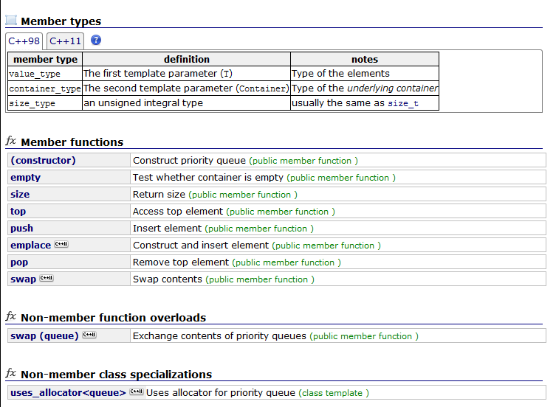

Slide 50
Example
#include <iostream> #include <queue> #include <string> using namespace std; class Thread { int priority; string name; public: Thread() { name = ""; priority = 0; }

Slide 51
Thread(string n, int p) { name = n; priority = p; } string getname() const { return name; } int getpriority() const { return priority; } };
// finding the priority
bool operator<(const Thread &a, const Thread &b) { return a.getpriority() < b.getpriority(); }

Slide 52
int main() { priority_queue<Thread> q; q.push(Thread(“А", 5)); q.push(Thread("F", 10)); q.push(Thread("M", 2)); q.push(Thread(“К", 12)); // show priority cout << "Priorities: "; while(!q.empty()) { cout << q.top().getname() << endl; cout << " "; q.pop(); } return 0; }

Slide 53
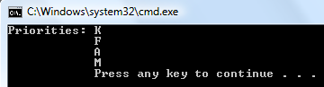

Slide 54
Example
#include <iostream>
#include <queue>
using namespace std;
/* simple queue example */
void functionA()
{ queue <int> q; //q - queue of int
q.push(2); //insert 2, 5, 3, 1 into the queue
q.push(5);
q.push(3);
q.push(1);
cout<<"q contains " << q.size() << " elements.\n";
while (!q.empty()) {
cout << q.front() << endl; //displays the first item
q.pop(); //removes the first item
} }

Slide 55
/* simple priority queue example */
void functionB()
{
priority_queue <int> pq; //pq - priority queue of integers
pq.push(2); // 2, 5, 3, 1 in priority queue
pq.push(5);
pq.push(3);
pq.push(1);
cout<<"pq contains " << pq.size() << " elements.\n";
while (!pq.empty()) {
cout << pq.top() << endl;
pq.pop(); }
}

Slide 56
/* example of priority queue where lower integers have higher priority */
void functionC()
{
priority_queue <int, vector<int>, greater<int> > pq;
pq.push(2); //put 2, 5, 3, 1 into the queue
pq.push(5);
pq.push(3);
pq.push(1);
cout<<"pq contains " << pq.size() << " elements.\n";
while (!pq.empty()) {
cout << pq.top() << endl;
pq.pop(); }}

Slide 57
/* define a Height class */
class Height
{
public:
Height() {}; //default constructor
Height(int x, int y) { feet = x; inches = y; } //constructor
bool operator<(const Height&) const; //overloaded < operator
int get_feet() const { return feet; } //accessor methods
int get_inches() const { return inches; }
private:
int feet, inches; //data fields
};
/* overload the less-than operator so priority queues know how to compare two Height objects */
bool Height::operator<(const Height& right) const
{ return feet*12 + inches < right.feet*12 + right.inches;}

Slide 58
/* example of a priority queue using the Height class */
void functionD()
{
priority_queue <Height> pq; //pq - priority queue of Height objects
Height x;
x = Height(10,20); //put 10'20", 11'0", 8'25", and 9'4" into the priority queue
pq.push(x);
x = Height(11,0);
pq.push(x);
x = Height(8,25);
pq.push(x);
x = Height(9,4);
pq.push(x);
cout<<"pq contains " << pq.size() << " elements.\n";
while (!pq.empty()) {
cout << pq.top().get_feet() //print out the feet and inches of the highest
<< "' " << pq.top().get_inches() << "\"" << endl; //priority Height object in the priority queue
pq.pop(); //remove the highest priority element
}
}

Slide 59
int main()
{
cout << "calling functionA...\n";
functionA();
cout << "calling functionB...\n";
functionB();
cout << "calling functionC...\n";
functionC();
cout << "calling functionD...\n";
functionD();
return 0;
}

Slide 60
/***** OUTPUT *****/
calling functionA...
q contains 4 elements.
2
5
3
1
calling functionB...
pq contains 4 elements.
5
3
2
1
calling functionC...
pq contains 4 elements.
1
2
3
5
calling functionD...
pq contains 4 elements.
10' 20"
11' 0"
8' 25"
9' 4"

Slide 61
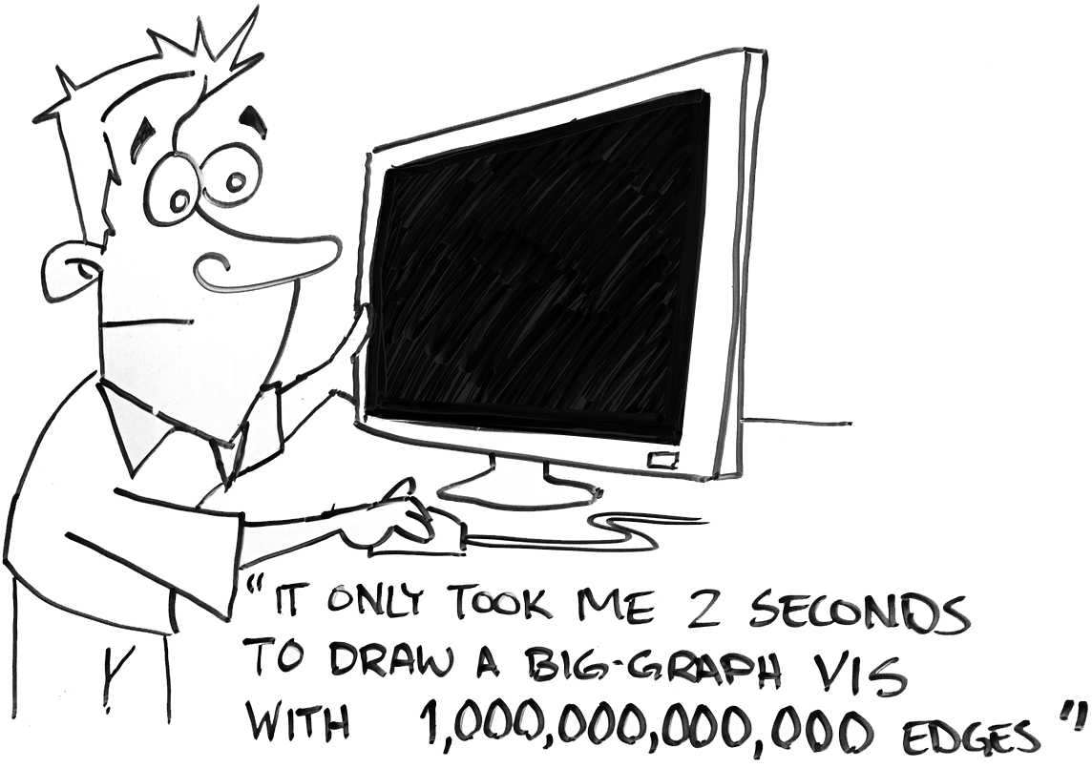
Граф
ГРАФИ

Slide 62
Граф - дефиниция
Дефиниция.
Логическо описание
Графът се определя като наредена двойка (V, R), където V = {v₁, v₂, …,v_{n}} e крайно множество от върхове, а R = {r₁, r₂, …, r_{m}} е крайно множество от ребра. Всяко ребро се задава чрез двойка върхове. Ребра, зададени като наредени двойки <v_{i}, v_{j}> от върхове (v_{i}, v_{j} ∈ V и 1 ≤ i, j ≤ n) се наричат ориентирани или дъги.
Ако ребрата на граф са ориентирани, графът се нарича ориентиран.
Ако ребрата на графа са зададени чрез ненаредени двойки (v_{i}, v_{j}) от върхове (v_{i}, v_{j} ∈ V и 1 ≤ i, j ≤ n), графът се нарича неориентиран.
62
62

Slide 63
Граф
Основни операции:
– създаване на празен граф;
– достъп до връх;
– включване/изключване на връх;
– включване/изключване на ребро;
– проверка дали граф е празен;
– проверка дали елемент е връх на граф;
– проверка дали съществува ребро между два върха на граф;
– намиране на наследниците на даден връх.
Допълнителни операции:
– обхождане;
– търсене на различни видове пътища, на цикли, на оптимални пътища и др.
63
63

Slide 64
Граф
Някои дефиниции
Ребрата (дъгите) на граф могат да се свързват с етикети от произволен вид (имена, числа), в зависимост от конкретната задача. Етикетите се наричат още тегла, а граф, за ребрата на който са дефинирани тегла, се нарича претеглен. Теглата ще задаваме чрез функция w: R → W, където R е множеството от ребрата, а W е множеството от теглата.
64
64

Slide 65
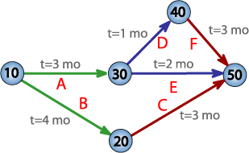
The Project Evaluation and Review Technique (PERT), is a model designed to analyze and represent the tasks involved in completing a project.
PERT network chart for a seven-month project with five milestones (10 through 50) and six activities (A through F).

Slide 66
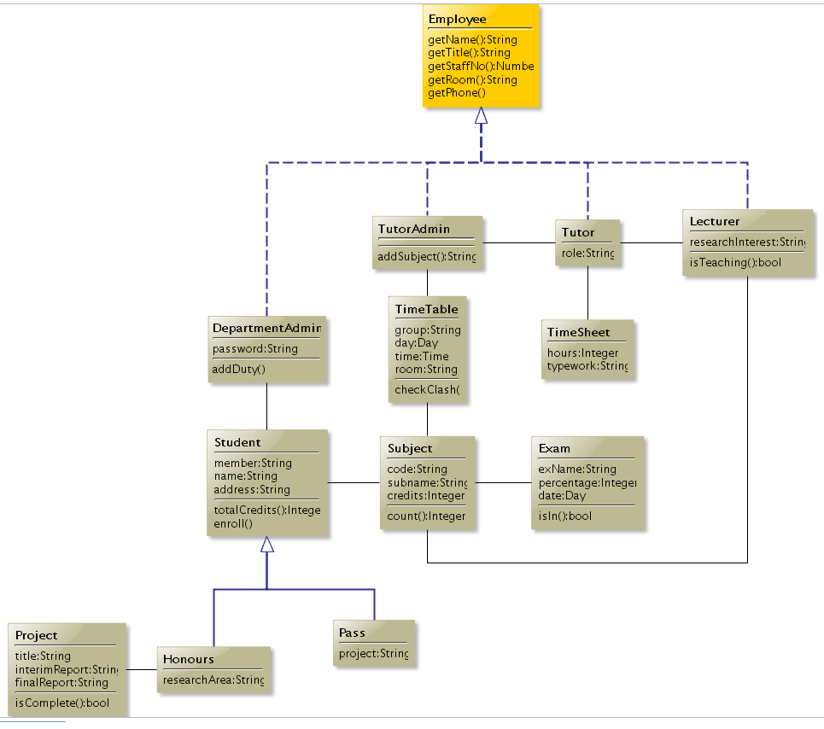
Class dependency diagram of the Java program

Slide 67
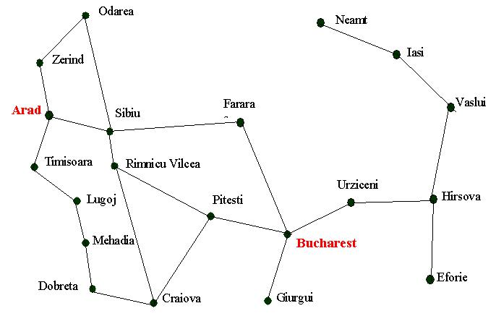

Slide 68
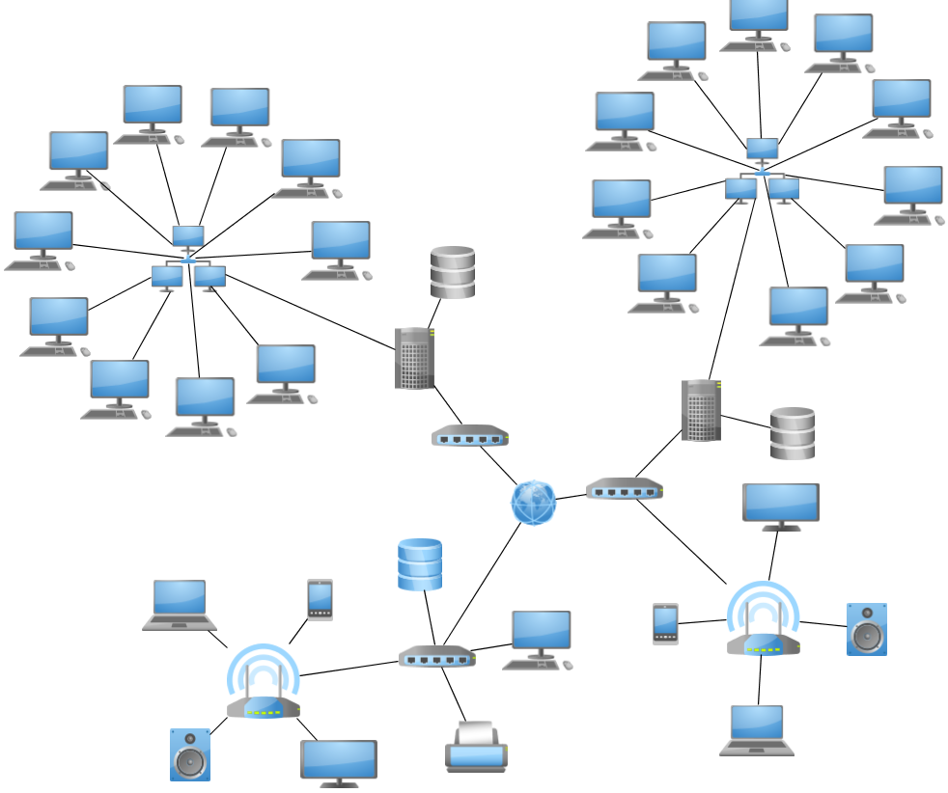

Slide 69
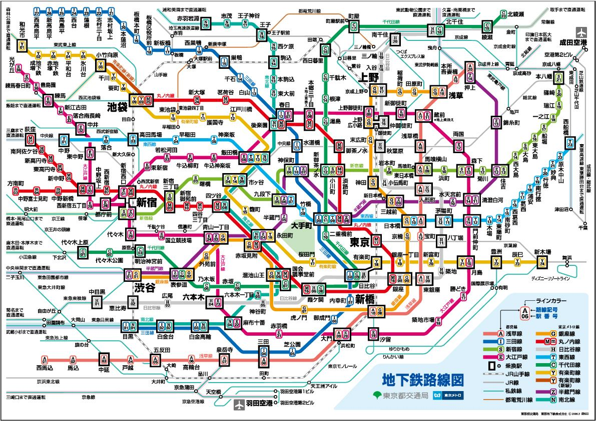

Slide 70
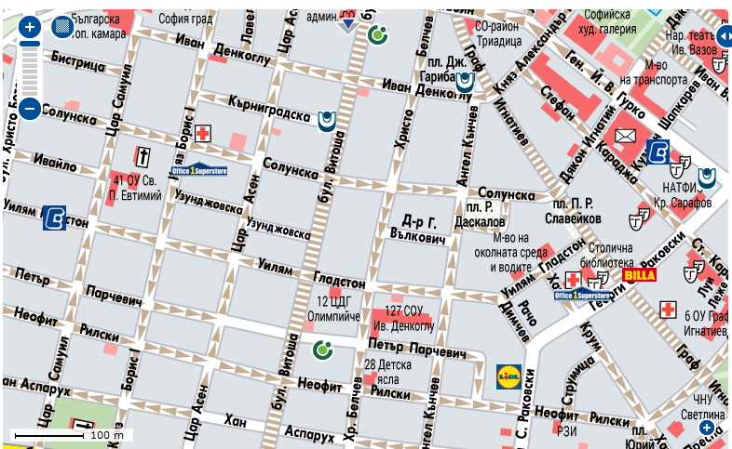

Slide 71
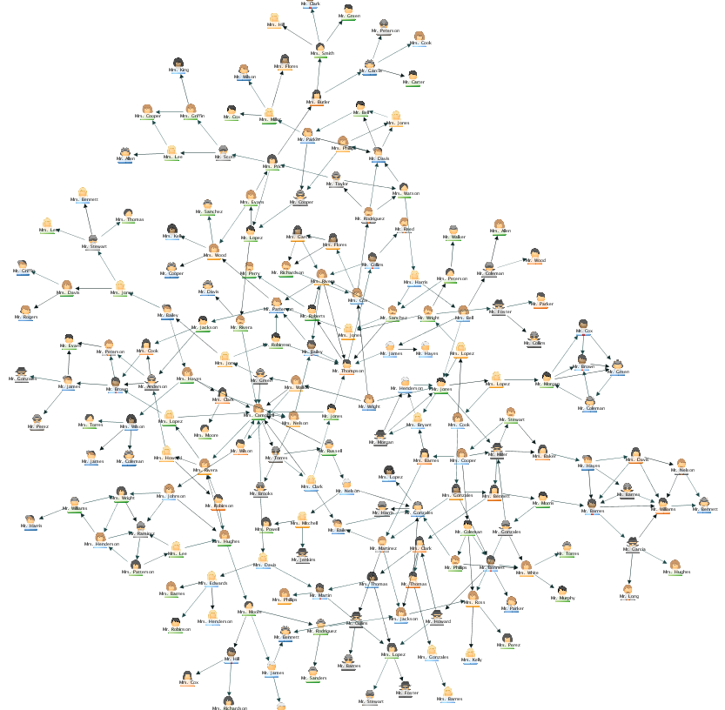

Slide 72
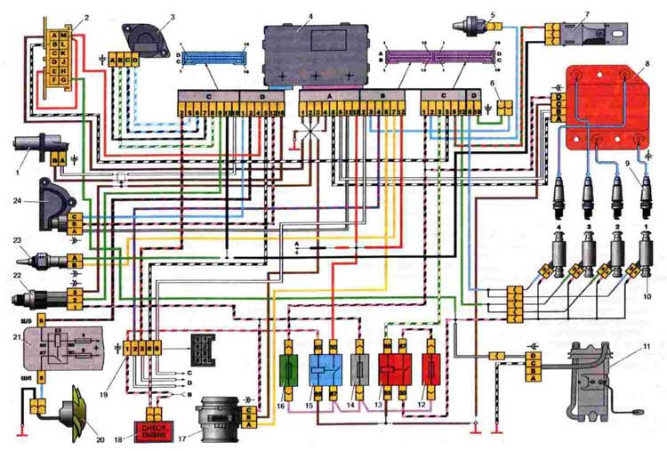
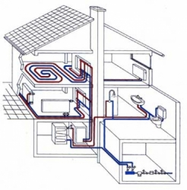

Slide 73


Slide 74
Example
2
1
3

Slide 75
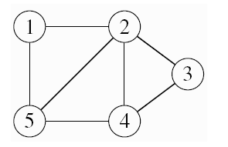
Example
Undirected
V={1,2,3,4,5}
E={{1,2},{2,3},{1,5},{2,5},{2,4},{3,4},{4,5}}

Slide 76
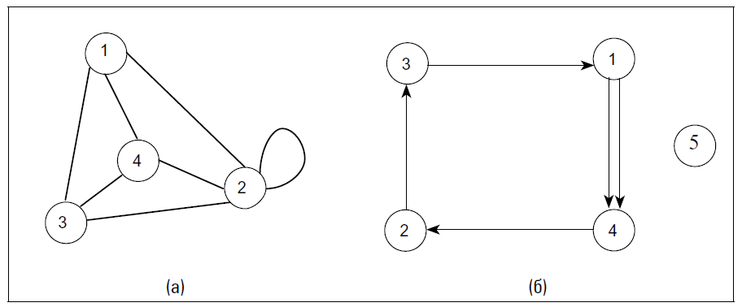
Граф - дефиниции
Възможно е ребро да излиза и влиза в един и същ връх. Такова ребро се нарича примка.
Ако в множеството на ребрата на граф се допуска повторение, графът се нарича мултиграф.
Примери:
2015/2016
2015/2016
СДП – ФМИ, СУ “Св. Кл. Охридски”
СДП – ФМИ, СУ “Св. Кл. Охридски”
76
76

Slide 77
Example

Slide 78
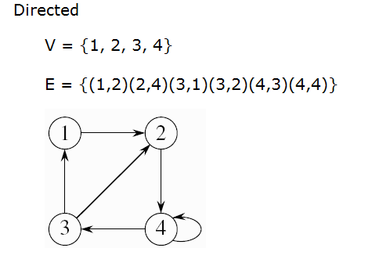

Slide 79
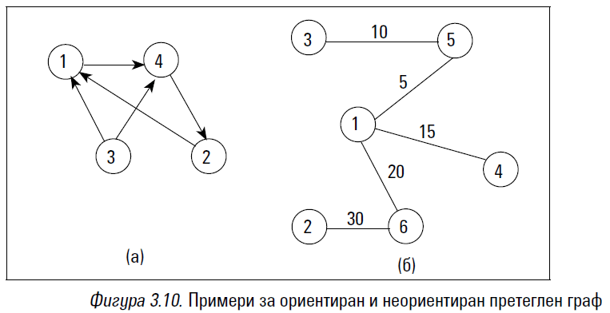
Граф - дефиниции
Примери:
а) G1 = (V1, R1), където
V1 = {1, 2, 3, 4}, a R1 = {<1, 4>, <4, 2>, <2, 1>, <3, 1>, <3, 4>}.
б) G2 = (V2, R2), където
V2 = {1, 2, 3, 4, 5, 6}, R2 = {(3, 5), (1, 5), (1, 4), (6, 1), (2, 6)},
а w има вида w((3,5)) = 10, w((1, 5)) = 5, w((1, 4)) = 15,
w((6, 1)) = 20, w((2, 6)) = 30.
79
79

Slide 80
Граф - дефиниции
Нека G = (V, R) е ориентиран граф. Върховете a и b се наричат съседни, ако или <a, b>, или <b, a> принадлежи на R. Казва се още, че a и b са краища на дъгата <a, b>, или <b, a>.
Ако <a, b> е дъга в графа G, върхът a се нарича предшественик на върха b, а върхът b се нарича наследник на a. Всеки от върховете a и b е инцидентен на дъгата <a, b>.
Полустепен на изхода на връх a се нарича броят на дъгите <a, b>, където b е връх на G.
Полустепен на входа на връх a се нарича броят на дъгите <b, a>, където b е връх на G.
Сумата от полустепените на входа и изхода на връх a се нарича степен на върха a.
Връх със степен 0 се нарича изолиран.
2015/2016
2015/2016
СДП – ФМИ, СУ “Св. Кл. Охридски”
СДП – ФМИ, СУ “Св. Кл. Охридски”
80
80

Slide 81
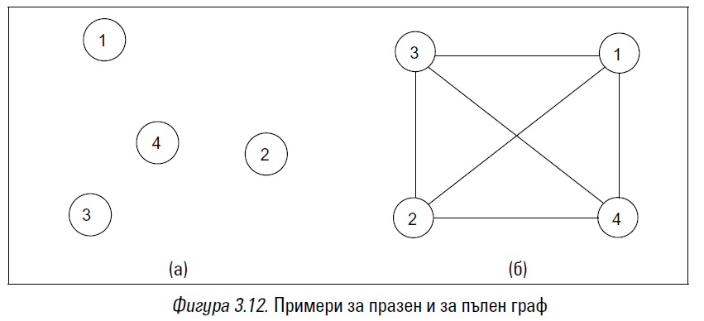
Граф - дефиниции
Граф, който не съдържа ребра, се нарича празен.
Ако всеки два различни върха на граф са свързани с дъга, графът се нарича пълен.
2015/2016
2015/2016
СДП – ФМИ, СУ “Св. Кл. Охридски”
СДП – ФМИ, СУ “Св. Кл. Охридски”
81
81

Slide 82
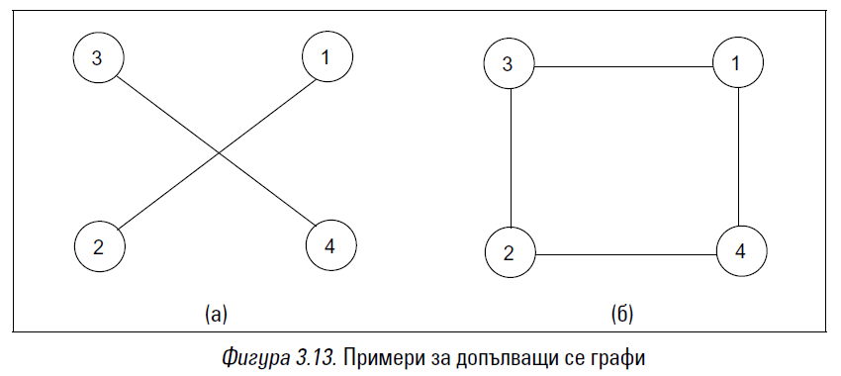
Граф - дефиниции
Ако за графите G1 = (V, R1) и G2 = (V, R2) е в сила, че за всеки два различни върха a и b (a, b ∈ V) дъгата <a, b> принадлежи или на R1, или на R2, то графът G2 се нарича допълнение на графа G1, както и обратно – графът G1 се нарича допълнение на графа G2.
2015/2016
2015/2016
СДП – ФМИ, СУ “Св. Кл. Охридски”
СДП – ФМИ, СУ “Св. Кл. Охридски”
82
82

Slide 83
Граф - дефиниции
Път в ориентиран граф G = (V, R) се нарича редица от върхове v₁, v₂, …, v_{n} така, че за всяко i, i = 1, 2, …, n-1 е в сила <v_{i}, v_{i+1}> ∈ R.
Върховете v₁ и v_{n} се наричат краища на пътя.
Ако v₁ съвпада с v_{n}, пътят се нарича цикъл.
Ако всички върхове на пътя са различни, пътят се нарича прост (или ацикличен).
Ако върховете v₁ и v_{n} съвпадат, а останалите върхове на пътя v₁, v₂, …, v_{n} са различни, цикълът се нарича прост.
Ако граф съдържа поне един цикъл, той се нарича цикличен. В противен случай графът е ацикличен.
2015/2016
2015/2016
СДП – ФМИ, СУ “Св. Кл. Охридски”
СДП – ФМИ, СУ “Св. Кл. Охридски”
83
83

Slide 84
Граф - дефиниции
Ориентиран граф е слабо свързан, ако всеки два негови върха a и b са краища на поне един път, т.е. съществува поне един път от a до b или от b до a.
Ориентиран граф е силно свързан (или само свързан), ако всеки два негови върха a и b са краища както на път от a до b, така и на път от b до a.
Неориентиран граф е свързан, ако съществува път между всяка двойка негови върхове.
Неориентиран свързан граф без цикли се нарича дърво.
Прост път в граф, който съдържа всички върхове на графа, се нарича Хамилтонов път.
2015/2016
2015/2016
СДП – ФМИ, СУ “Св. Кл. Охридски”
СДП – ФМИ, СУ “Св. Кл. Охридски”
84
84

Slide 86
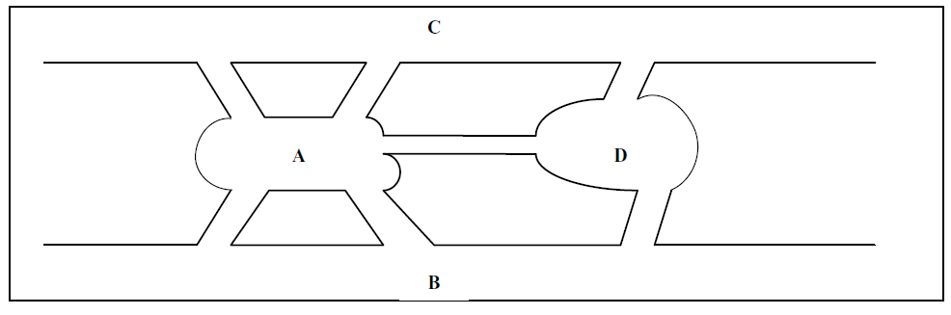
Граф - дефиниции
Ойлерови цикли
Цикъл в свързан неориентиран мултиграф, в който всяко ребро участва точно веднъж, се нарича Ойлеров цикъл.
Свързан неориентиран мултиграф, който съдържа Ойлеров цикъл се нарича Ойлеров мултиграф.
2015/2016
2015/2016
СДП – ФМИ, СУ “Св. Кл. Охридски”
СДП – ФМИ, СУ “Св. Кл. Охридски”
86
86

Slide 87
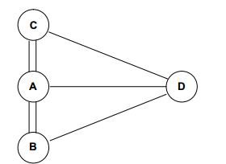
Ойлерови цикли
Теорема.
Свързан неориентиран мултиграф съдържа Ойлеров цикъл тогава и само тогава, когато всички върхове на графа са от четна степен.
Степен на връх на неориентиран граф е броят на съседните на върха върхове.
2015/2016
2015/2016
СДП – ФМИ, СУ “Св. Кл. Охридски”
СДП – ФМИ, СУ “Св. Кл. Охридски”
87
87

Slide 88
Граф
Физическо представяне
Съществуват два основни начина за представяне на ориентиран граф:
– последователно и
– свързано.
Последователно представяне
Най-често се използват следните два начина за последователно представяне на ориентиран граф:
– чрез матрица на съседство и
– чрез матрица на инцидентност между върховете и ребрата.
2015/2016
2015/2016
СДП – ФМИ, СУ “Св. Кл. Охридски”
СДП – ФМИ, СУ “Св. Кл. Охридски”
88
88

Slide 89
Example
е₂
е₃
е₁
1
2
е₄
е₅
е₈
е₇
4
3
е₈

Slide 90
Adjacency matrix
number of edges from node 2 to node 3

Slide 91
Adjacency matrix

Slide 92
Example
1
2
4
3

Slide 93
Adjacency matrix
Exists edge from node 2 to node 3

Slide 94
Adjacency matrix

Slide 95
Example
2
1
3

Slide 96
Adjacency matrix
Exists edge between nodes 2 and 3

Slide 97
Adjacency matrix

Slide 98
Example Incidences Matrix
e3
v3
e4
 | e1 | e2 | e3 | e4 | e5 | e6 | e7 | e8 | e9
V1 | 1 | 0 | 0 | 0 | 0 | 0 | 0 | 0 | 0
V2 | 1 | 1 | 0 | 0 | 0 | 0 | 0 | 1 | 0
V3 | 0 | 1 | 1 | 1 | 0 | 1 | 0 | 0 | 0
V4 | 0 | 0 | 0 | 1 | 1 | 0 | 1 | 0 | 0
V5 | 0 | 0 | 0 | 0 | 0 | 1 | 1 | 1 | 1
v6 | 0 | 0 | 1 | 0 | 1 | 0 | 0 | 0 | 1
v4
e6
e2
e7
e5
v5
v2
e8
e9
v6
e1
v1

Slide 99
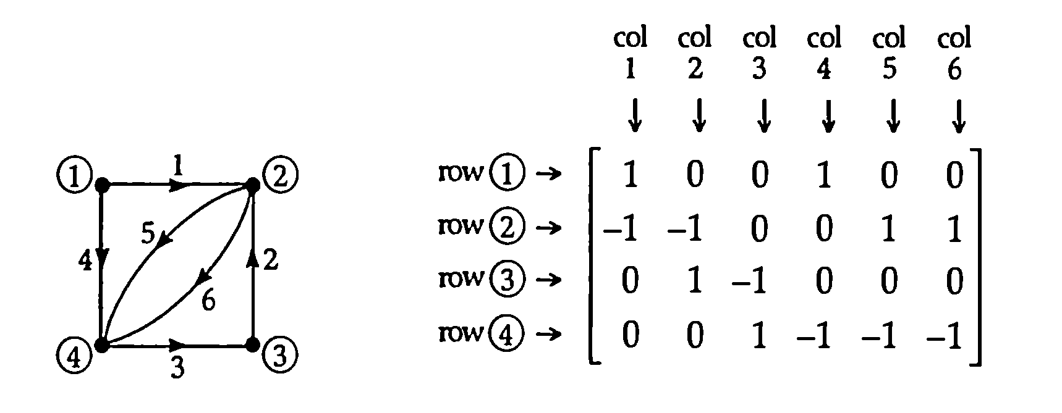
Example - Incidences Matrix

Slide 100
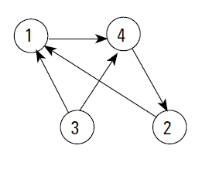
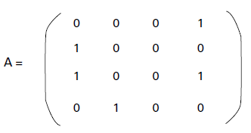
Граф – физическо представяне
а) чрез матрица на съседство
За ориентиран граф с n върха, номерирани с 1, 2, ..., n, матрицата на съседство A има n реда и n стълба. Ако <i, j> е дъга, ориентирана от връх i до връх j в графа, елементът в i-тия ред и j-тия стълб на матрицата на съседство е равен на 1 (A[i][j] == 1), в противен случай той е 0 (A[i][j] == 0).
Пример.
2015/2016
2015/2016
СДП – ФМИ, СУ “Св. Кл. Охридски”
СДП – ФМИ, СУ “Св. Кл. Охридски”
100
100

Slide 101
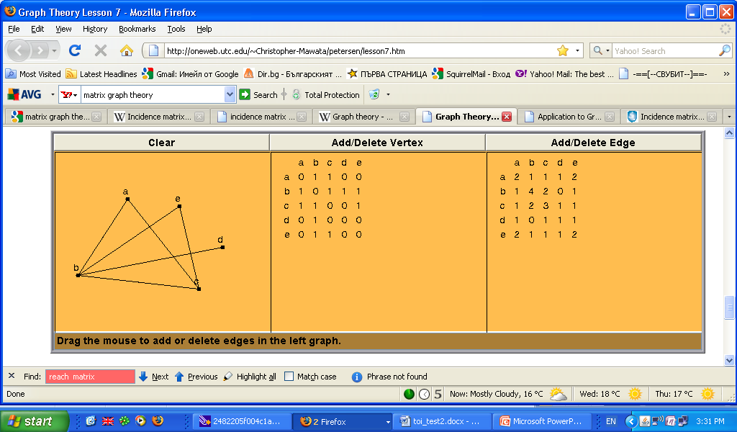
Examples
Graph М М²

Slide 102
Граф – физическо представяне
Свойство:
Два върха i и j са свързани с път с дължина 2, ако съществува връх k, така че А[i][k] и A[k][j] са равни на 1. Последното е в сила тогава и само тогава, когато A²[i][j] = 1.
Аналогично два върха i и j са свързани с път с дължина 3, тогава и само тогава, когато A³[i][j] = 1.
Съществува път с произволна дължина от връх i до връх j, тогава и само тогава, когато A⁺[i][j] = 1, където
A⁺ = A + A² + A³ + …
Безкрайната сума има само краен брой значещи събираеми. В сила е, че A^{p} = A^{n}, за всяко p ≥ n.
2015/2016
2015/2016
СДП – ФМИ, СУ “Св. Кл. Охридски”
СДП – ФМИ, СУ “Св. Кл. Охридски”
102
102

Slide 103
Граф – физическо представяне
За някои приложения, ако не съществува дъга <i, j>, но съществува дъга <j, i>, елементът A[i][j] се свързва с -1, вместо с 0, а A[j][i] е равен на 1.
Матрици на съседство, с голям брой нулеви елементи, се наричат разредени.
Ако графът е претеглен, в A[i][j] се указва теглото w(<i, j>). В този случай матрицата на съседство се нарича матрица на теглата.
Предимство на това представяне:
Проверката дали съществува ребро между два върха е от порядъка на константа, а намирането на наследниците на даден връх е с линейна сложност.
2015/2016
2015/2016
СДП – ФМИ, СУ “Св. Кл. Охридски”
СДП – ФМИ, СУ “Св. Кл. Охридски”
103
103

Slide 104
Граф – физическо представяне
б) чрез матрица на инцидентност между върховете и ребрата
Ако G = (V, R) и броят на върховете на G е n, а броят на ребрата му е m, матрицата на инцидентност между върховете и ребрата на G е матрица с размерност n x m. Редовете на матрицата представят върховете, а колоните й – ребрата.
При ориентираните графи за всяко ребро r_{k} = <i, j> стълбът с пореден номер k ще съдържа 1 в i-тата и -1 в j-тата си позиции. Останалите му позиции ще съдържат 0.
2015/2016
2015/2016
СДП – ФМИ, СУ “Св. Кл. Охридски”
СДП – ФМИ, СУ “Св. Кл. Охридски”
104
104

Slide 105
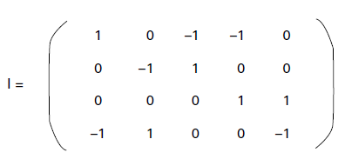
Граф – физическо представяне
Пример.
2015/2016
2015/2016
СДП – ФМИ, СУ “Св. Кл. Охридски”
СДП – ФМИ, СУ “Св. Кл. Охридски”
105
105

Slide 106
Граф – физическо представяне
Ако графът е неориетиран, стълбът k ще съдържа две единици в позициите i и j, а в останалите позиции стойностите ще са 0.
Ако графът има примка <i, i>, тогава в i-тата позиция на k-тия стълб стойността ще е 2, а в останалите – 0.
Това представяне се използва най-рядко, защото матрицата на инцидентност между върховете и ребрата е силно разредена, а необходимата за представянето й памет е от порядъка на n.m.
2015/2016
2015/2016
СДП – ФМИ, СУ “Св. Кл. Охридски”
СДП – ФМИ, СУ “Св. Кл. Охридски”
106
106

Slide 107
Граф – физическо представяне
Свързано представяне
Най-често се използват:
списък на инцидентностите;
списък на ребрата.
а) представяне чрез списък на инцидентностите
При това представяне за всеки връх на ориентирания граф се съхранява списък от преките му наследници.
2015/2016
2015/2016
СДП – ФМИ, СУ “Св. Кл. Охридски”
СДП – ФМИ, СУ “Св. Кл. Охридски”
107
107

Slide 108
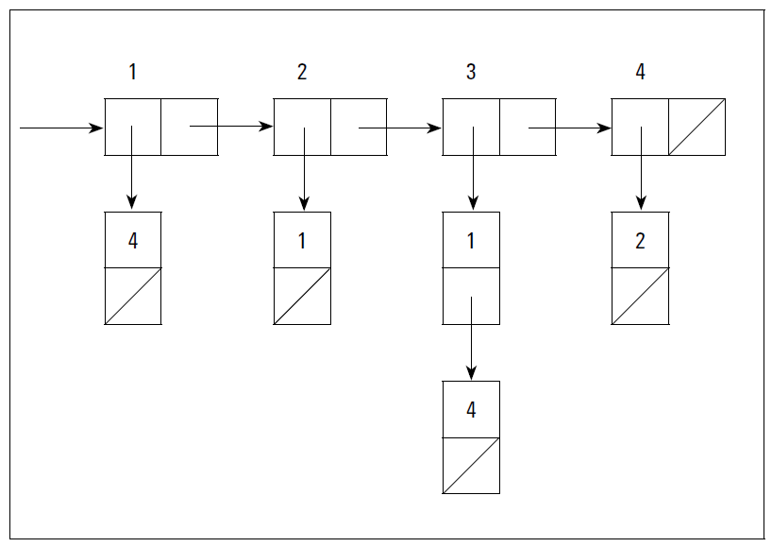
Граф – физическо представяне
Пример.
2015/2016
2015/2016
СДП – ФМИ, СУ “Св. Кл. Охридски”
СДП – ФМИ, СУ “Св. Кл. Охридски”
108
108

Slide 109
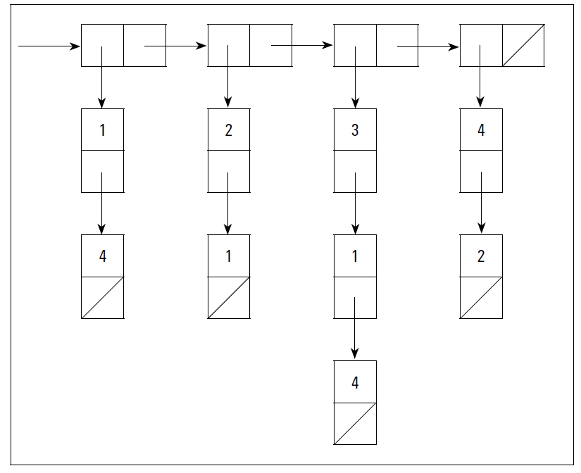
Вариант, който ще използваме
2015/2016
2015/2016
СДП – ФМИ, СУ “Св. Кл. Охридски”
СДП – ФМИ, СУ “Св. Кл. Охридски”
109
109

Slide 110
Свързано представяне
При това представяне сложността за намиране на всички наследници на даден връх е линейна по отношение на броя на наследниците, но намирането на връх е със сложност от порядъка на броя на върховете.
Проверката дали съществува ребро между два върха е със сложност от порядъка на броя на наследниците.
2015/2016
2015/2016
СДП – ФМИ, СУ “Св. Кл. Охридски”
СДП – ФМИ, СУ “Св. Кл. Охридски”
110
110

Slide 111
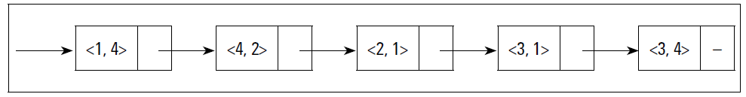
Свързано представяне
б) чрез списък на ребрата
Това физическо представяне е най-близко до дефиницията на граф. Ориентиран граф се представя като списък от наредени двойки <i, j>.
Пример.
2015/2016
2015/2016
СДП – ФМИ, СУ “Св. Кл. Охридски”
СДП – ФМИ, СУ “Св. Кл. Охридски”
111
111

Slide 112
Свързано представяне
При това представяне сложността за намиране на върховете на графа е от порядъка на броя на ребрата; сложността за намиране на всички наследници на даден връх е линейна по отношение на броя на ребрата.
Проверката дали съществува ребро между два върха е със сложност от порядъка на броя на ребрата.
2015/2016
2015/2016
СДП – ФМИ, СУ “Св. Кл. Охридски”
СДП – ФМИ, СУ “Св. Кл. Охридски”
112
112

Slide 113
Реализация на граф чрез списък на инцидентностите
template <typename T>
class graph
{ public:
void addTop(const T&);
void deleteTop(const T&);
void addRib(const T&, const T&);
void deleteRib(const T&, const T&);
bool top(const T&);
bool rib(const T&, const T&);
bool empty() const;
elem_link1<T>* point(const T&);
LList<T> vertexes();
void print();
private:
LList< LList<T> > g;
};
2015/2016
2015/2016
СДП – ФМИ, СУ “Св. Кл. Охридски”
СДП – ФМИ, СУ “Св. Кл. Охридски”
113
113

Slide 114
Реализация на граф чрез списък на инцидентностите
Включване на връх в неявния граф
template <typename T>
void graph<T>::addTop(const T& a)
{ // създаване на линеен списък, съдържащ елемента a
LList<T> l;
l.toEnd(a);
// включване на върха a към графа
g.toEnd(l);
}
2015/2016
2015/2016
СДП – ФМИ, СУ “Св. Кл. Охридски”
СДП – ФМИ, СУ “Св. Кл. Охридски”
114
114

Slide 115
Реализация на граф чрез списък на инцидентностите
Изключване на връх на неявния граф
template <typename T>
void graph<T>::deleteTop(const T& a)
{
// обхождане на графа с цел изтриване на всички
// ребра от произволен връх до върха a
g.iterStart();
elem_link1<LList<T> >* p = g.iter(), *r;
while(p)
{ p->inf.iterStart();
elem_link1<T>* q = p->inf.iter();
if (rib(q->inf, a)) deleteRib(q->inf, a);
p = p->link;
}
2015/2016
2015/2016
СДП – ФМИ, СУ “Св. Кл. Охридски”
СДП – ФМИ, СУ “Св. Кл. Охридски”
115
115

Slide 116
Реализация на граф чрез списък на инцидентностите
// изтриване на линейния списък, представящ
// върха a и неговите наследници
g.iterStart();
elem_link1<T>* q;
do
{ r = g.iter();
r->inf.iterStart();
q = r->inf.iter();
} while(q->inf != a); // a е връх на графа
LList<T> x;
g.deleteElem(r, x);
}
2015/2016
2015/2016
СДП – ФМИ, СУ “Св. Кл. Охридски”
СДП – ФМИ, СУ “Св. Кл. Охридски”
116
116

Slide 117
Реализация на граф чрез списък на инцидентностите
Включване на ребро в неявния граф
template <typename T>
void graph<T>::addRib(const T& a, const T& b)
{ // намиране на указател към върха a на неявния граф
elem_link1<T>* q = point(a), // намира указател към върха a
* p;
// включване на върха b в списъка
// от наследниците на върха a
p = new elem_link1<T>;
assert(p != NULL);
p->inf = b;
p->link = q->link;
q->link = p;
}
2015/2016
2015/2016
СДП – ФМИ, СУ “Св. Кл. Охридски”
СДП – ФМИ, СУ “Св. Кл. Охридски”
117
117

Slide 118
Реализация на граф чрез списък на инцидентностите
Изключване на ребро в неявния граф
template <typename T>
void graph<T>::deleteRib(const T& a, const T& b)
{ g.iterStart();
elem_link1<LList<T> > *p;
elem_link1<T> *q;
do
{ p = g.iter();
p->inf.iterStart();
q = p->inf.iter();
} while (q->inf != a);
q = q->link;
// намиране на указател към наследника b на върха a
while(q->inf != b) q = q->link;
T x; p->inf.deleteElem(q, x);
}
2015/2016
2015/2016
СДП – ФМИ, СУ “Св. Кл. Охридски”
СДП – ФМИ, СУ “Св. Кл. Охридски”
118
118

Slide 119
Реализация на граф чрез списък на инцидентностите
проверка дали елемент е връх на неявния граф
template <typename T>
bool graph<T>::top(const T& a)
{ if(g.empty()) return false;
g.iterStart();
elem_link1<LList<T> > *p = g.iter();
elem_link1<T> *q;
do
{ p->inf.iterStart();
q = p->inf.iter();
p = p->link;
} while(q->inf != a && p);
return q->inf == a;
}
2015/2016
2015/2016
СДП – ФМИ, СУ “Св. Кл. Охридски”
СДП – ФМИ, СУ “Св. Кл. Охридски”
119
119

Slide 120
Реализация на граф чрез списък на инцидентностите
проверка дали има ребро между два върха
template <typename T>
bool graph<T>::rib(const T& a, const T& b)
{ elem_link1<T>* p = point(a);
p = p->link;
while (p && p->inf != b) p = p->link;
return p != NULL;
}
проверка дали неявният граф е празен
template <typename T>
bool graph<T>::empty() const
{ return g.empty();
}
2015/2016
2015/2016
СДП – ФМИ, СУ “Св. Кл. Охридски”
СДП – ФМИ, СУ “Св. Кл. Охридски”
120
120

Slide 121
Реализация на граф чрез списък на инцидентностите
Помощна функция, която намира указател към връх на граф
template <typename T>
elem_link1<T>* graph<T>::point(const T& a)
{ g.iterStart();
elem_link1<LList<T> > *p;
elem_link1<T> *q;
do
{ p = g.iter();
p->inf.iterStart();
q = p->inf.iter();
} while(q->inf != a);
return q;
}
2015/2016
2015/2016
СДП – ФМИ, СУ “Св. Кл. Охридски”
СДП – ФМИ, СУ “Св. Кл. Охридски”
121
121

Slide 122
Реализация на граф чрез списък на инцидентностите
Намиране на списък от върховете на неявния граф
template <typename T>
LList<T> graph<T>::vertexes()
{ LList<T> l;
g.iterStart();
elem_link1<LList<T> > *p = g.iter();
while(p)
{ p->inf.iterStart();
elem_link1<T>* q = p->inf.iter();
l.toEnd(q->inf);
p = p->link;
}
return l;
}
2015/2016
2015/2016
СДП – ФМИ, СУ “Св. Кл. Охридски”
СДП – ФМИ, СУ “Св. Кл. Охридски”
122
122

Slide 123
Реализация на граф чрез списък на инцидентностите
Извеждане на неявния граф
template <typename T>
void graph<T>::print()
{ g.iterStart();
elem_link1<LList<T> > *p = g.iter();
while (p)
{ p->inf.print();
p = p->link;
}
cout << endl;
}
2015/2016
2015/2016
СДП – ФМИ, СУ “Св. Кл. Охридски”
СДП – ФМИ, СУ “Св. Кл. Охридски”
123
123

Slide 124
Прилагане на направената реализация
Задача.
Да се дефинира шаблон на процедура, която създава непразен граф. Да се включи процедурата в програма, с която да се създаде непразен граф с цели върхове, след което да се изведе.
2015/2016
2015/2016
СДП – ФМИ, СУ “Св. Кл. Охридски”
СДП – ФМИ, СУ “Св. Кл. Охридски”
124
124

Slide 125
Прилагане на направената реализация
#include <iostream>
#include <cassert>
#include "LList.cpp"
#include "graph.cpp"
using namespace std;
template <typename T>
void create_graph(graph<T> &g)
{ // включване на върховете
char c;
do
{ cout << "top_of_graph: ";
T x; cin >> x;
g.addTop(x);
cout << "Top y/n? "; cin >> c;
} while (c == 'y');
2015/2016
2015/2016
СДП – ФМИ, СУ “Св. Кл. Охридски”
СДП – ФМИ, СУ “Св. Кл. Охридски”
125
125

Slide 126
Прилагане на направената реализация
// включване на ребрата
cout << "ribs:\n";
do
{ cout << "start top: "; T x; cin >> x;
cout << "end top: "; T y; cin >> y;
g.addRib(x, y);
cout << "next: y/n? "; cin >> c;
} while (c == 'y');
}
typedef graph<int> intGraph;
int main()
{ intGraph g;
create_graph(g);
g.print();
return 0;
}
2015/2016
2015/2016
СДП – ФМИ, СУ “Св. Кл. Охридски”
СДП – ФМИ, СУ “Св. Кл. Охридски”
126
126

Slide 127
Прилагане на направената реализация
template <typename T> втора версия
void create_graph(graph<T>& g)
{ cout << "number of tops: ";
int n; cin >> n;
for (int i = 1; i <= n; i++)
{ cout << "top_of_graph: "; T x; cin >> x;
g.addTop(x);
cout << "number of ribs from " << x << ": ";
int k; cin >> k;
for (int j = 1; j <= k; j++)
{ cout << "top: "; T y; cin >> y;
g.addRib(x, y);
}
}
}
2015/2016
2015/2016
СДП – ФМИ, СУ “Св. Кл. Охридски”
СДП – ФМИ, СУ “Св. Кл. Охридски”
127
127

Slide 128

Въпроси

